Slide 1

Jaderná fyzika vysokých energií
Michal Šumbera
Ústav jaderné fyziky AV ČR

Slide 2
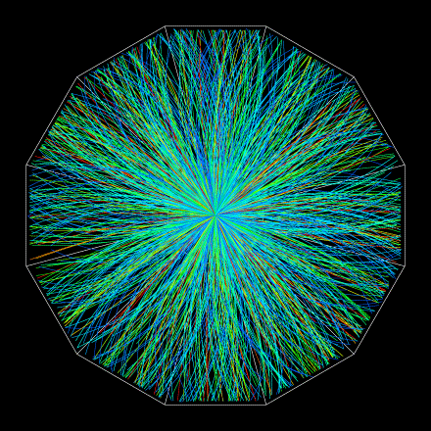
UPOZORNĚNÍ:
Ministr zdravotnictví varuje, že tato přednáška obsahuje zaujatou a neúplnou informaci, která může mít negativní vliv na zdraví a duševní pohodu těch, kteří očekávají či vyžadují něco jiného.
Lanna, 10/2/12

Slide 3
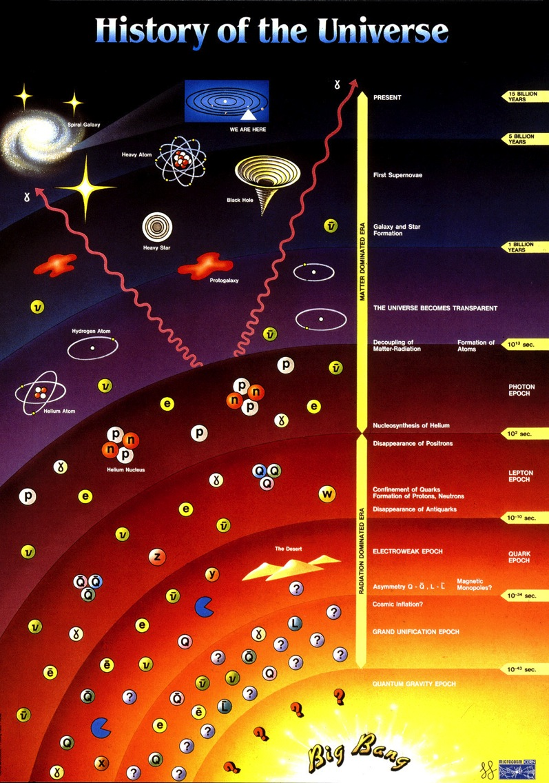
Historie vesmíru
15 miliard let
5 miliard let
1 miliarda let
100 tisíc let
100 sekund
10⁻¹⁰ sekund
10⁻³⁴ sekund
10⁻⁴³ sekund
velký třesk

Slide 4
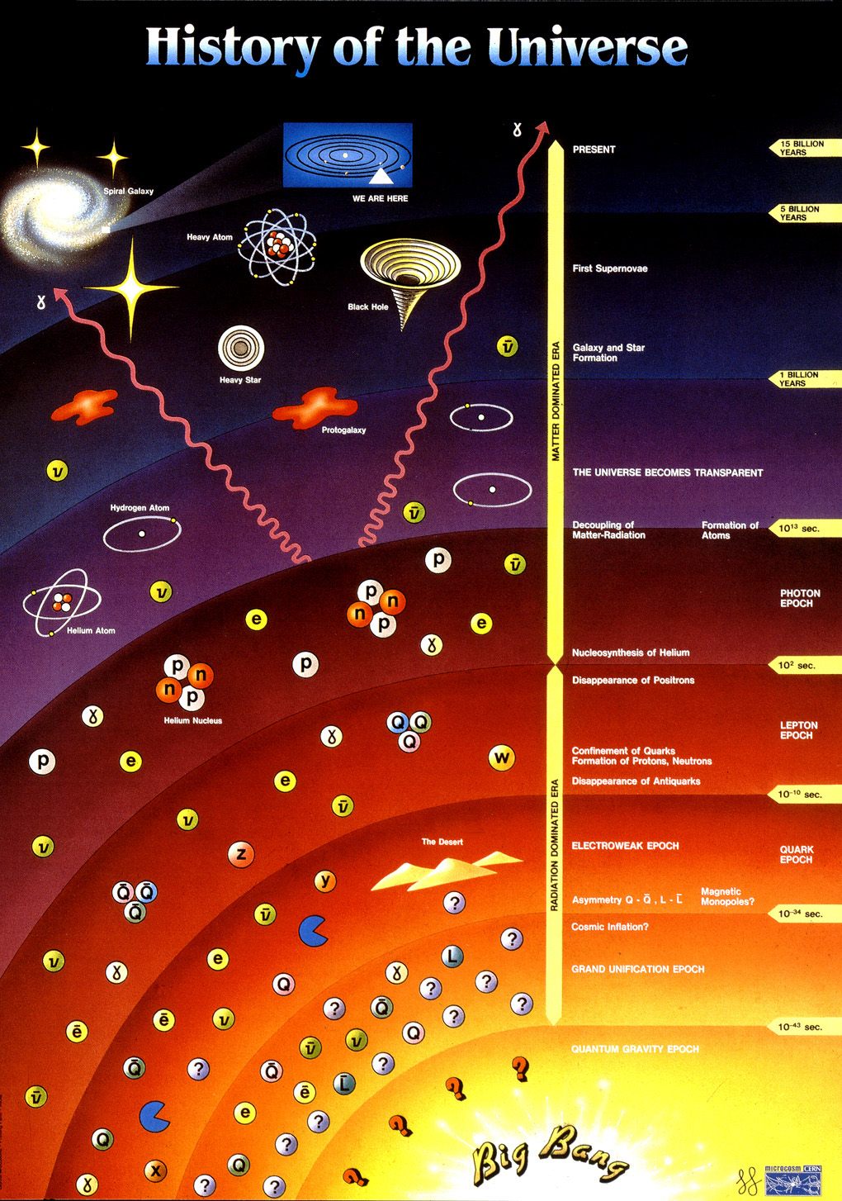
100 sekund
10 μs
uvěznění kvarků
vznik protonů a neutronů
10⁻¹⁰ sekund

Slide 5
Fázový diagram jaderné hmoty (QCD)
Ranný vesmír
kvark-gluonové plazma
Teplota
Kritický bod?
T_{c}
barevný
supravodič
hadronový plyn
nukleonový plyn
jádra
CFL
ρ₀
Neutronové hvězdy
vakuum
jaderná hustota
D.J. Gross,H.D. Politzer & F. Wilczek
Nobelova cena za fyziku v roce 2004
Notes:
rho_0 = 0.16 GeV/fm3

Slide 6
Fázové přechody QCD
Studujeme neporuchové “vakuum”,
které vězní kvarky, tím, že jej „roztavíme“
Experimentální metoda:
  Vysokoenergetické srážky těžkých jader
Experimentalní měření:
Užíváme sondy/signály, které
  Sami vznikají
  Jsou citlivé ke všem časovým škálám srážky

Slide 7
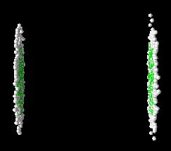
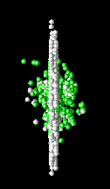
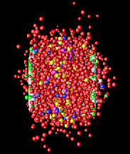
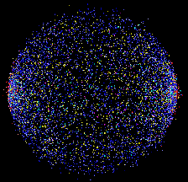
Srážky relativistických jader:
malý „velký třesk“ v laboratoři

Slide 8
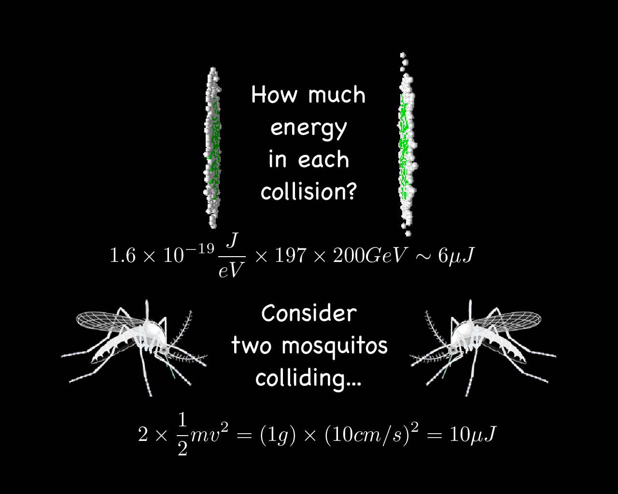
Au + Au @ RHIC
1.6 × 10-19 J
eV
× 197 × 200GeV " 6µJ
How much
energy
in each
collision?
Consider
two mosquitos
colliding...
2 ×
1
2
mv2 = (1g) × (10cm/s)2 = 10µJ

Slide 9
Au + Au @ RHIC
1.6 × 10-19 J
eV
× 197 × 200GeV " 6µJ
How much
energy
in each
collision?
Consider
two mosquitos
colliding...
2 ×
1
2
mv2 = (1g) × (10cm/s)2 = 10µJ
Notes:
LHC= 27 x 200 = 170 muJ => m=17g

Slide 10
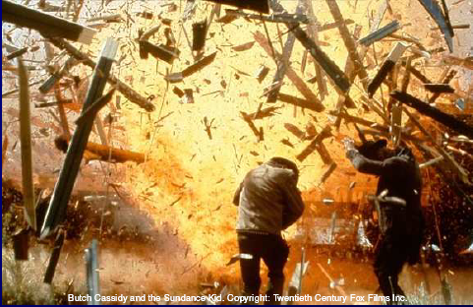

Slide 11
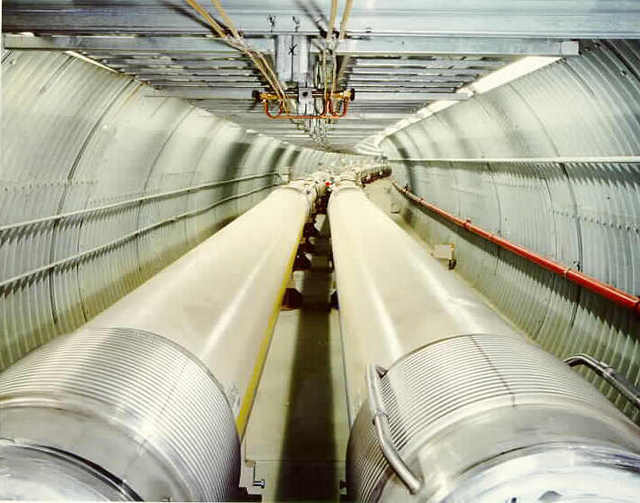
Relativistic Heavy Ion Collider –
„srážeč relativistických těžkých iontů“

Slide 12
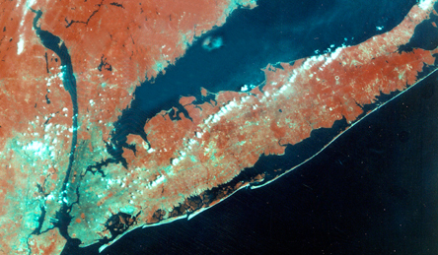

RHIC: pohled z družice
L o n g I s l a n d
Brookhavenská národní laboratoř
Manhattan
Queens
JFK
Brooklyn

Slide 13
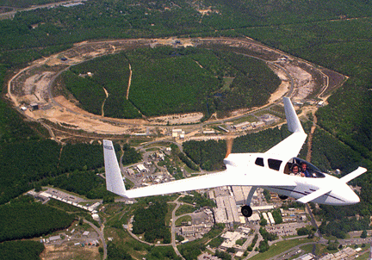
RHIC: pohled z letadla
obvod: 3,8 km
http://www.rhic.bnl.gov

Slide 14
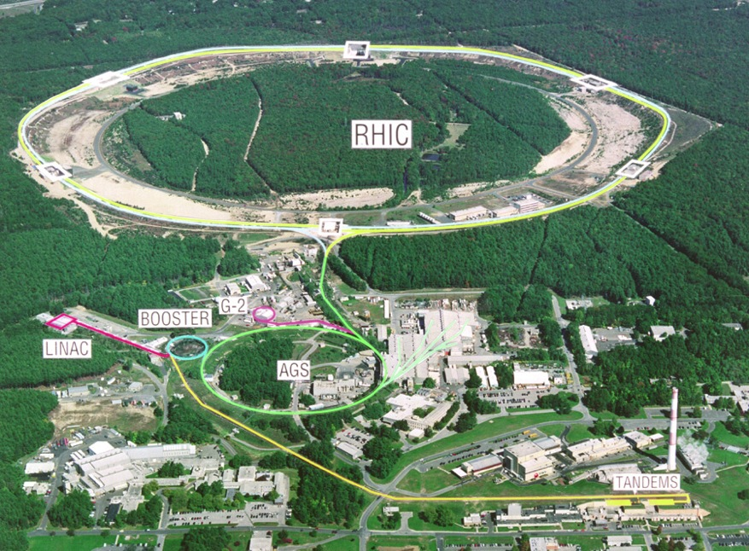
Urychlovačový komplex RHIC
1. Tandem Van
de Graaff
2. Heavy Ion
Transfer Line
3. Booster
4. Alternating Gradient Synchrotron (AGS)
5. AGS-to-RHIC Transfer Line
6. Prstenec RHIC:
~1700 supravodivých magnetů
6
h
5
3
4
1
2
Původně budovaný jako urychlovač protonů
ISABEL (do roku 1981)
Po spuštění urychlovače Sp‾pS v CERN byl projekt prohlášen za nekompetitivní a jeho výstavba ukončena. Oživení (RHIC) od roku 1985.

Slide 15
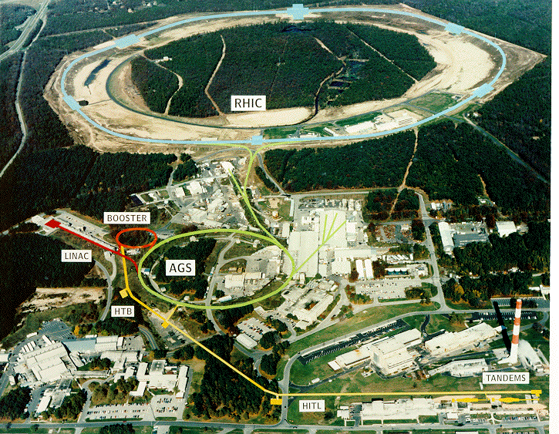
Experimenty na RHIC
2 velké: PHENIX STAR více než 400 vědců a techniků
2 menší: BRAHMS PHOBOS
PHOBOS
BRAHMS
PHENIX
STAR

Slide 16
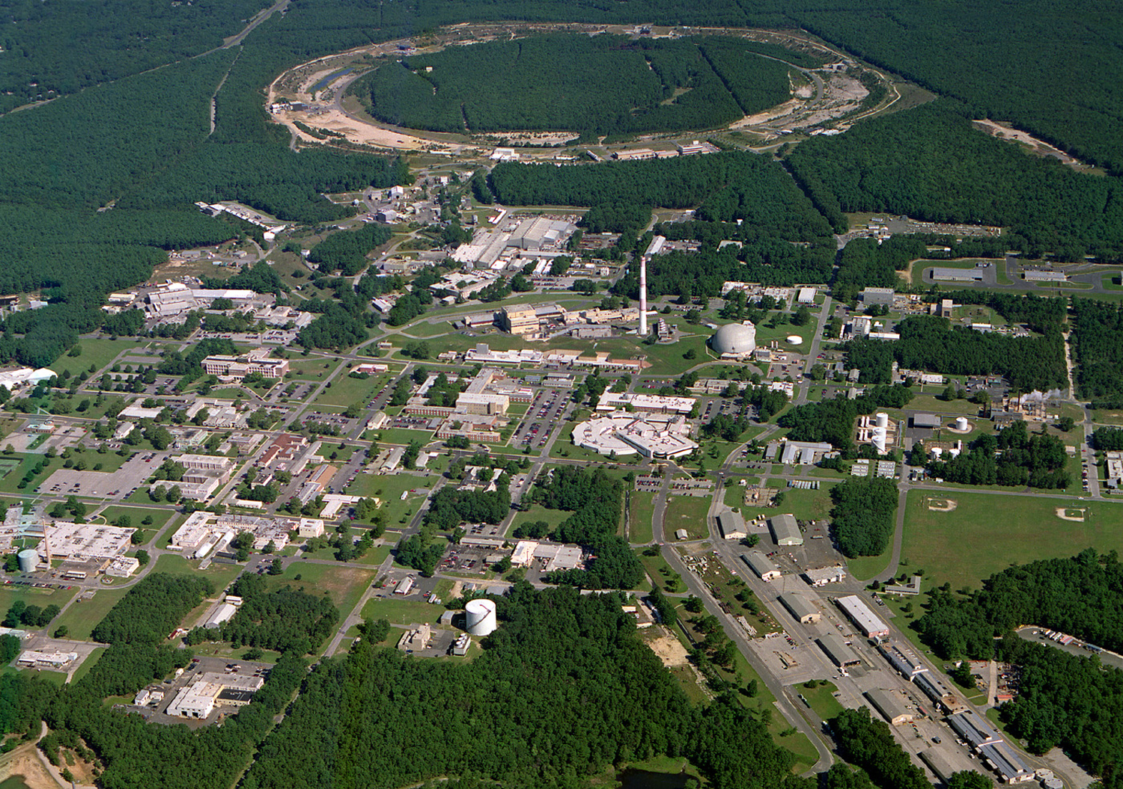
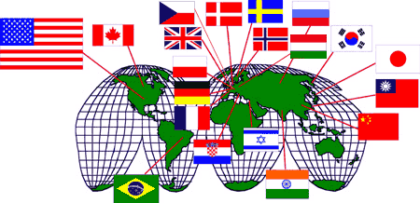
Státy účastnící se výzkumu na RHIC

Slide 17
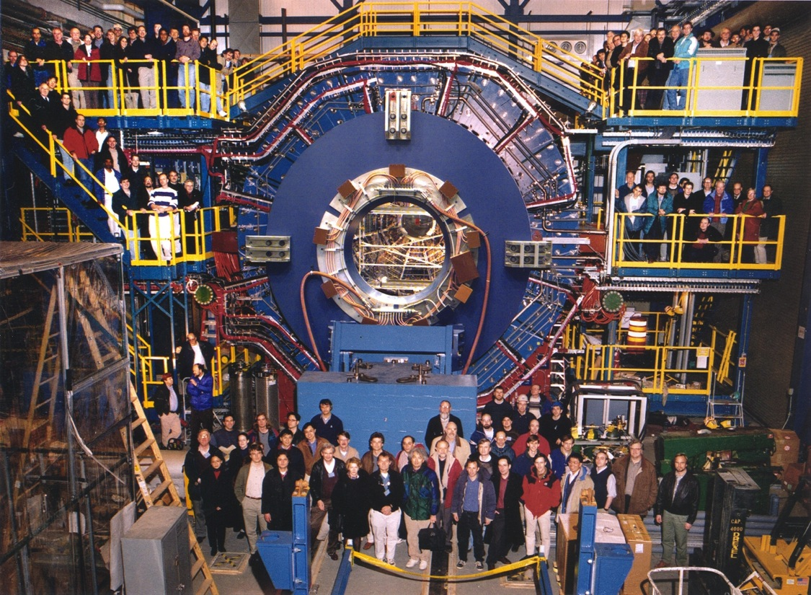
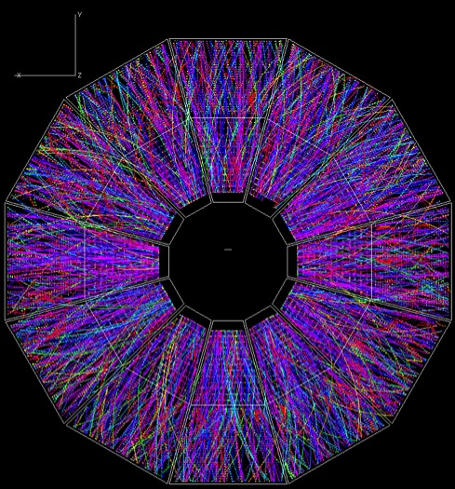
The
Collaboration
STAR
Solenoid Tracker At RHIC
522 spolupracovníků
51 institucí
12 zemí

Slide 18
STAR ( http://www.star.bnl.gov/)
Office of High Energy Physics of the U.S. Department of Energy's Office of Science
U.S. National Science Foundation
Federal Ministry of Education and Research of Germany
National Institute of Nuclear Physics and Particle Physics of the National Center for Scientific Research of France
United Kingdom Engineering and Physical Sciences Research Council
Research Supporting Foundation of the State of Sao Paulo, Brazil
Russian Ministry of Science and Technology
Ministry of Education of China
National Natural Science Foundation of China
Grant Agency of the Czech Republic (GAČR)
Department of Energy of India
Department of Science and Technology of India
Council of Scientific and Industrial Research of the Government of India
Swiss National Science Foundation
Netherlands Foundation for Fundamental Research on Matter
Polish State Committee for Scientific Research
Science and Technology Assistance Agency of Slovakia

Slide 19
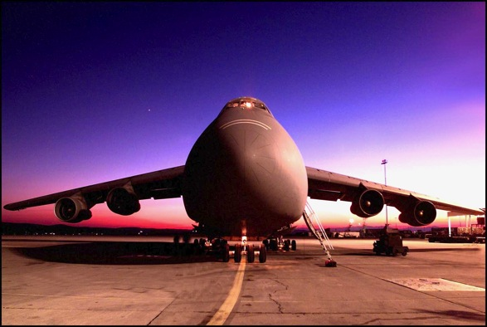
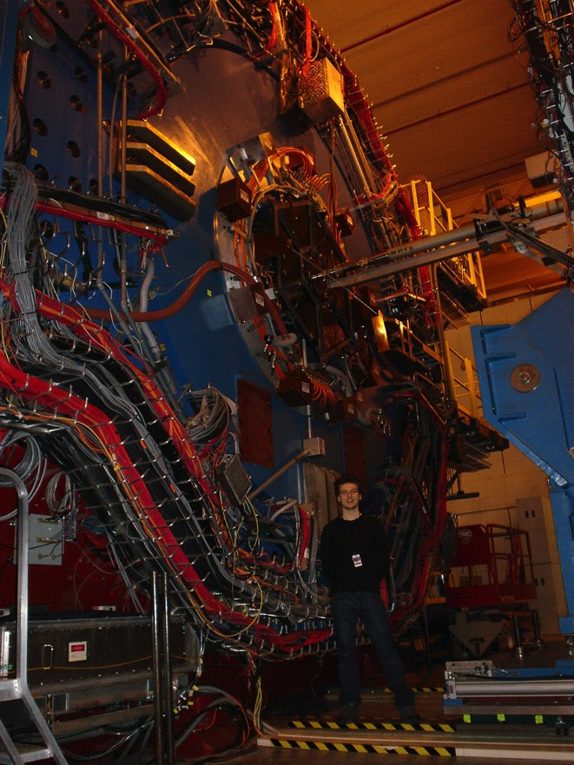
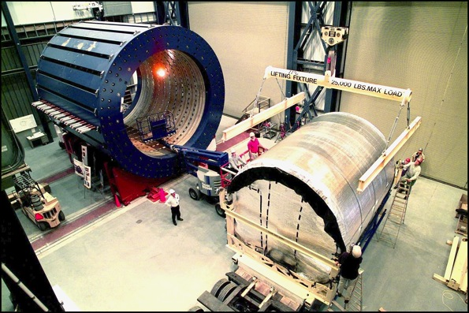
Časově projekční komora

Slide 20
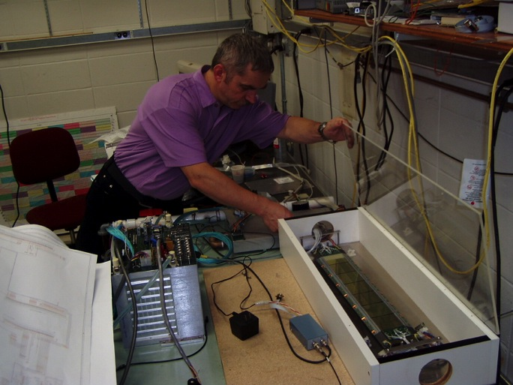
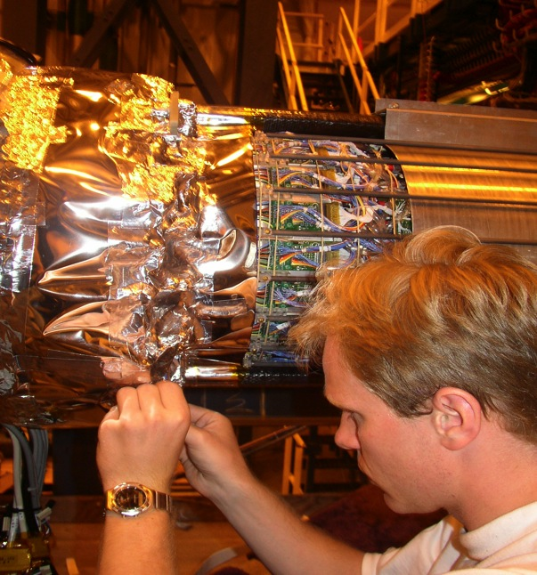
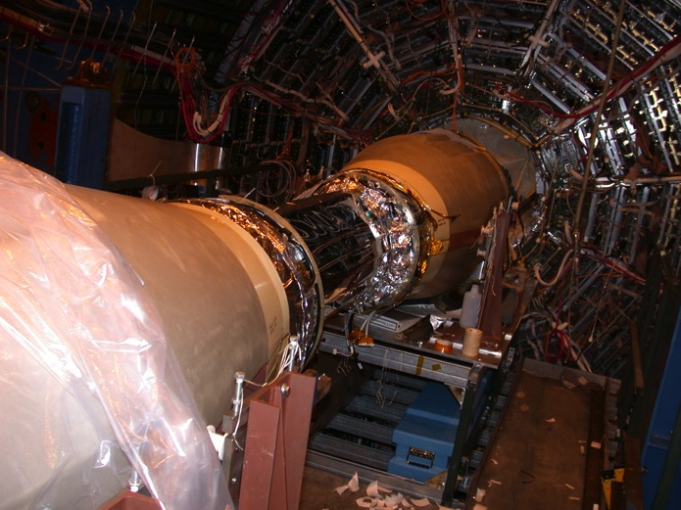
Křemíkový vrcholový detektor

Slide 21
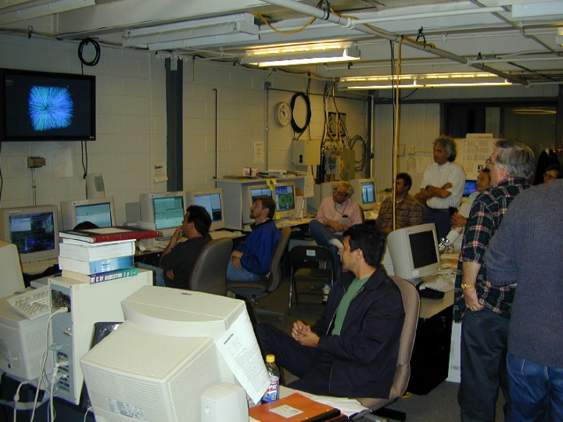
První srážky jader zlata
Řídící centrum
experimentuSTAR
12.6.2000
večer

Slide 22
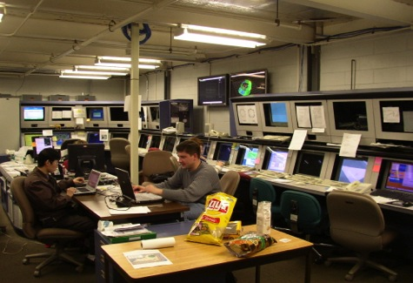
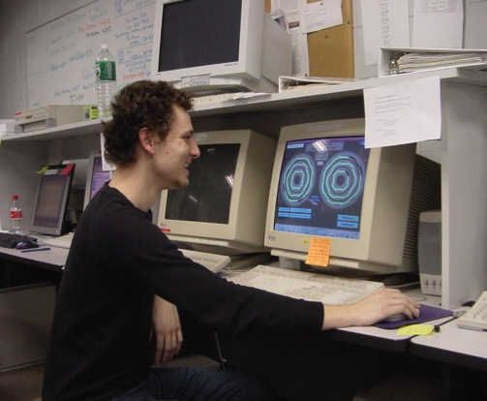
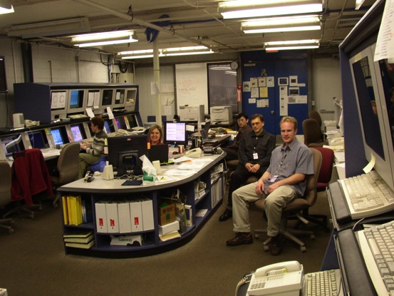
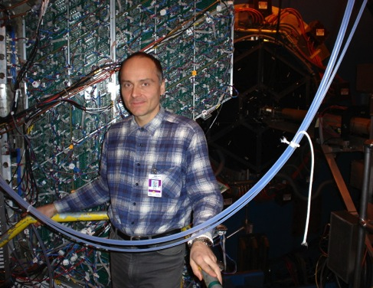
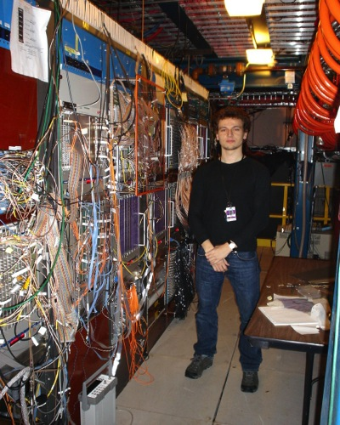
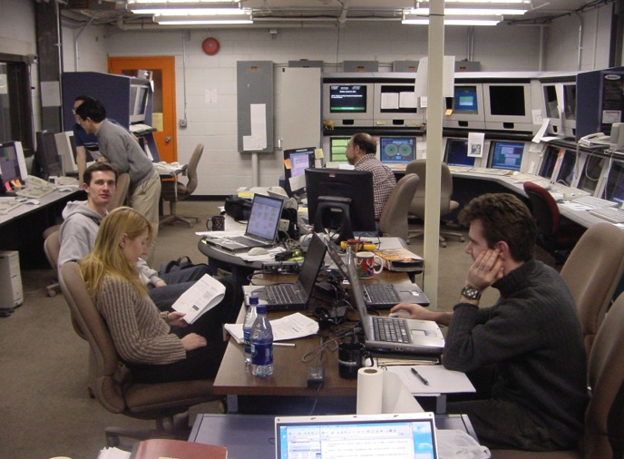
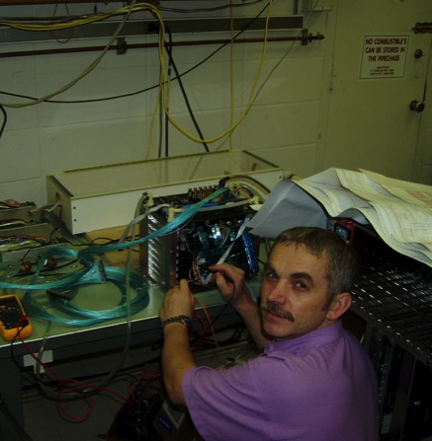
únor-březen 2005 (tamtéž)

Slide 23
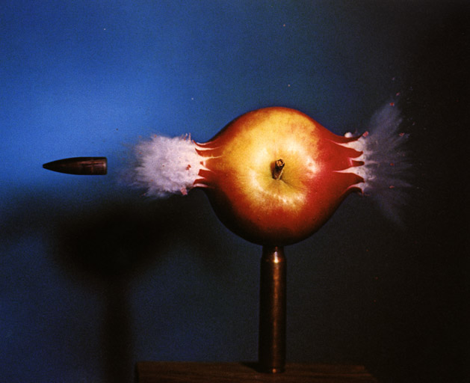
Tomografie plazmatu

Slide 24
Produkce hadronových spršek (“jetů“)
vedoucí částice
vylétá do vakua
hadrony
q
q
srážka dvou jader
hadrony
vedoucí částice
vedoucí částice
je bržděna (QGP?) prostředím
hadrony
srážka dvou protonů
q
q
?

Slide 25
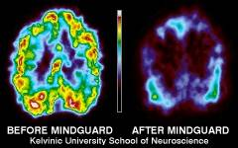
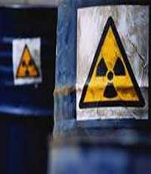
Tomografie plazmatu
analogie s pozitronovou emisní tomografií (PET)
úlohu radionuklidů hrají
tvrdé srážky k nimž dochází na počátku srážky jader.
roli záření beta přebírají kvarky a gluony prolétávající
plazmatem
e⁺
e⁺
e⁺
q
Radionuklidy:
¹¹C, ¹³N, ¹⁵O, ¹⁸F
q

Slide 26
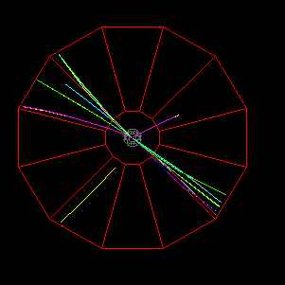
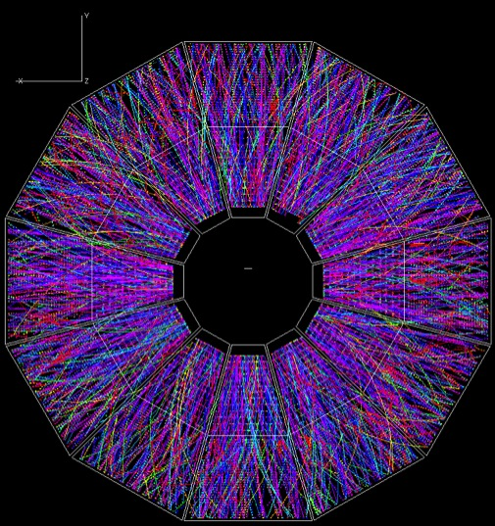
Produkce „tvrdých“ částic v proton-protonových a jádro-jaderných srážkách na RHIC
p+p→jet+jet
Au+Au → cokoliv
P. Jacobs, STAR Collaboration

Slide 27
Srážky protonů a jader
pp srážka
pA srážka
diváci
b
účastníci
diváci
AA srážka

Slide 28
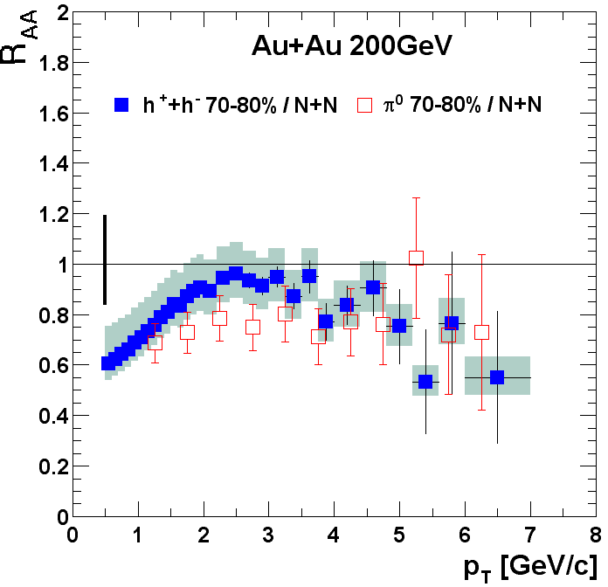
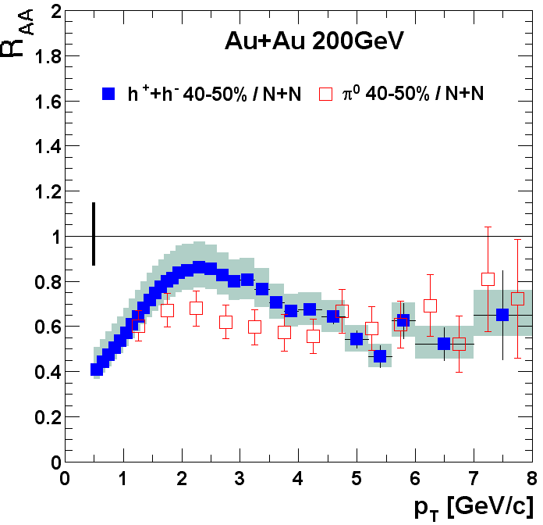
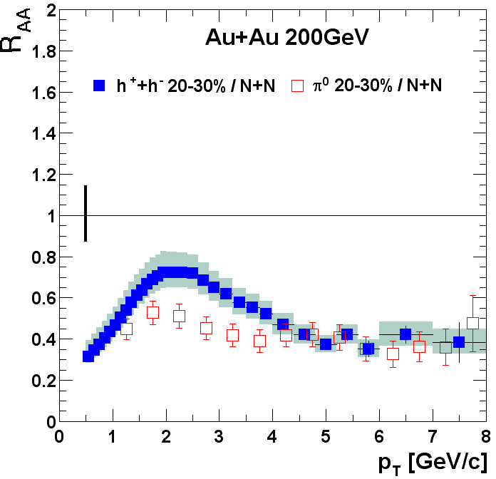
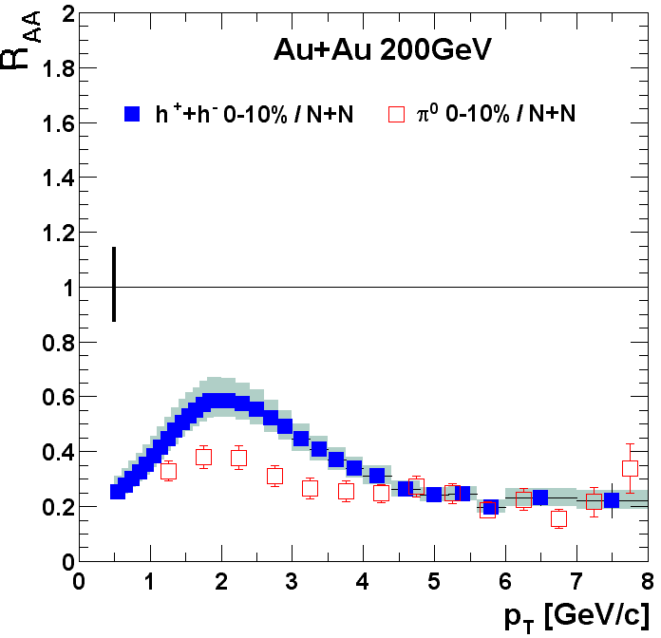
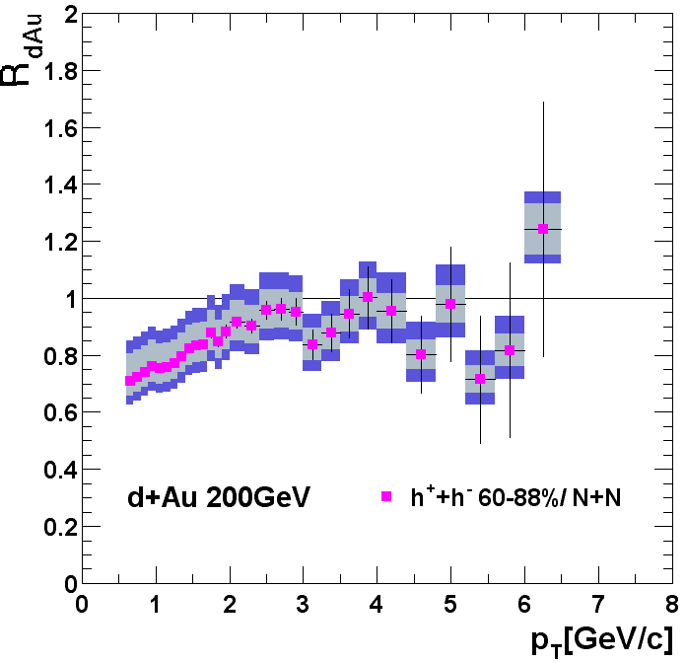
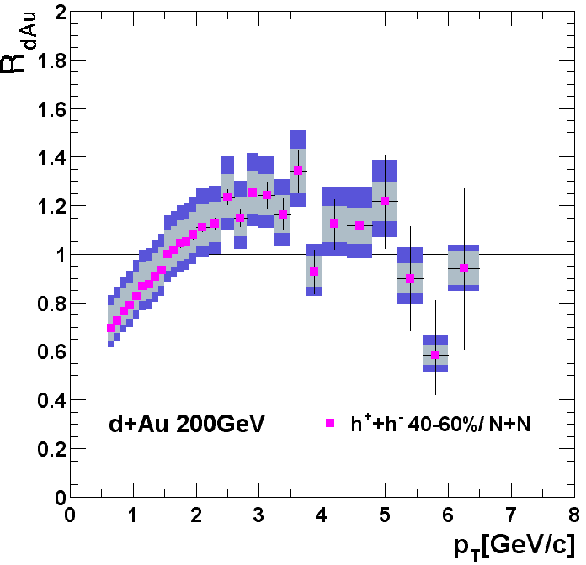
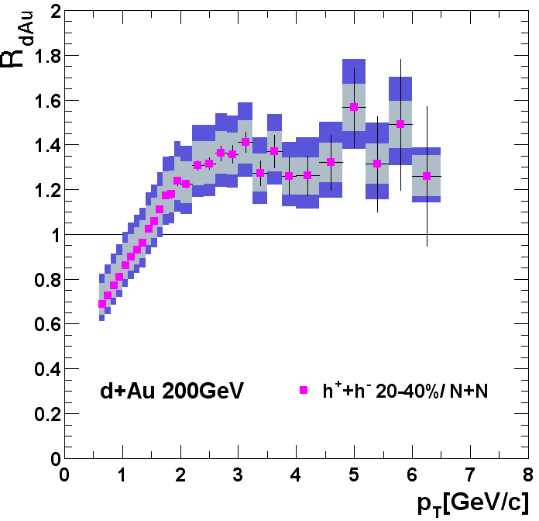
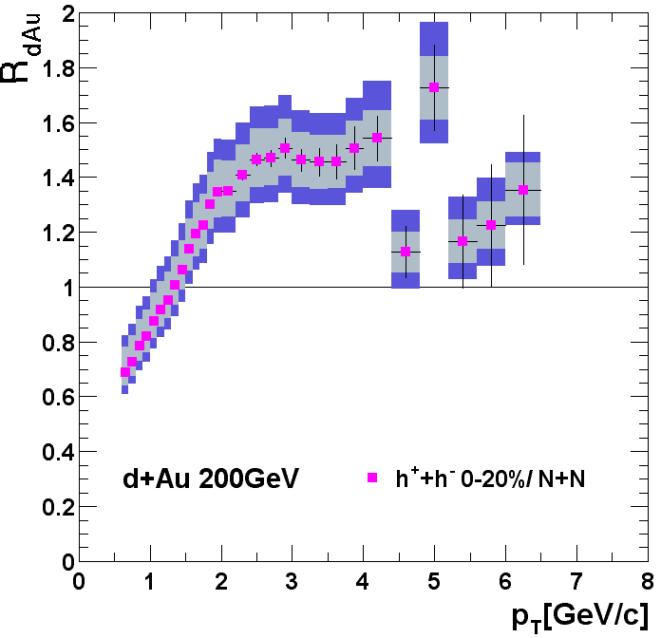
Potlačení „tvrdých“ částic plazmatem
Experiment: Au + Au
Kontrolní experiment: d + Au
Dramaticky rozdílná závislost na centralitě srážky

Slide 29
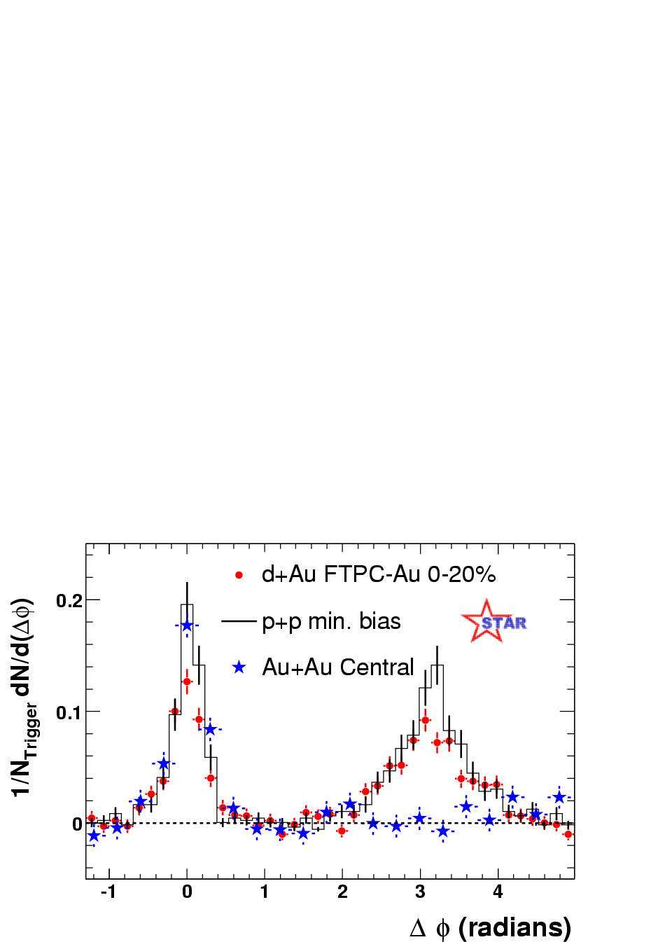
Otázka: „Jak moc je nová hmota neprůzračná
pro tvrdé částice?“
Odpověď: „Úplně“

Slide 30
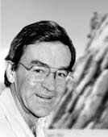

Jak hustá je vzniklá hmota?
(podle Jamese Bjorkena)
Δz
ø14fm
τ₀ =1fm/c
1fm = 10⁻¹⁵ m =0.000000000000001 m
≈ 30×ρ₀ ≈ 10×ρ_{N}
≈ 95×ρ₀ ≈ 30×ρ_{N}
≈ 235×ρ₀ ≈ 80×ρ_{N}
ρ₀ = hustota atomového jádra
ρ_{N} = hustota hmoty uvnit5protonu nebo neutronu

Slide 31
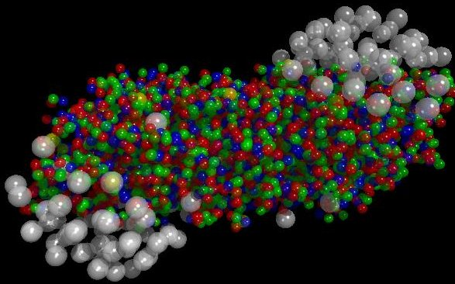
Měření tlaku plazmatu

Slide 32
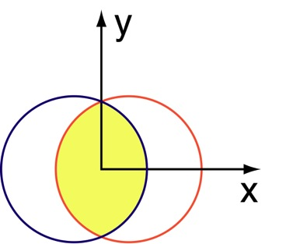
Eliptický tok částic:
“nejlepší barometr” na RHIC
Periferní
srážky
Oblast překrytí v periferních srážkách má čočkovitý tvar
    Pro částice je je snažší vyletět ve směru x nežli ve směru y
    Interakce mezi částice vytváří tlakový gradient, který umožňuje změřit počáteční anizotripii v souřadnicovém prostoru pomocí měření anizotropie v hybnostním prostoru
z
y
x
anizotropní tok
p_{y}
p_{x}

Slide 33
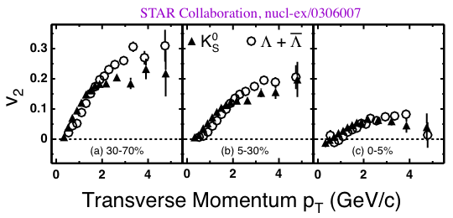








Eliptický tok částic s velkou příčnou hybností je obrovský !
příčná hybnost částice p_{T} (GeV/c)
PHENIX Collaboration, nucl-ex/0305013
v₂ = 0.25 znamená, že je 3 x více částic vyletí ve směru x (do tzv. reakční roviny) než do směry y (tj. mimo reakční rovinu)

Slide 34


Souhlas experimentálních dat s hydrodynamickými
výpočty je nejsilnějším argumentem ve prospěch
existence kvark-gluonové kapaliny

Slide 35

Velký srážek hadronů (LHC) a jeho detektory
35

Slide 36


16x16x26 m³,celková váha≈10 000t, 18 různých detektorů

Slide 37


Slide 38



Slide 39
Soustava urychlovačů v CERN
39

Slide 40

LHC = pokročilá technologie v akci
23 km supravových magnetů
udržovaných supratekutým heliem na 1.9 K
40

Slide 41

Konstantní exponencielní růst energie po více než 70 let.
Pokrok dosažen opakovanými technologickými skoky
Supravodivost byla již od 80. let a zůstává i nyní klíčovou technologií urychlovačů vysoko- energetických částic
41

Slide 42

Srážení proti sobě letících svazků částic
42

Slide 43

Intersecting Storage Rings: 1971-84
Interakční oblast, kde se kříží svazky
43

Slide 44
Velikost a cena urychlovačů hadronů
44

Slide 45



7000 km supravodivých vícežilových kabelů z Nb-Ti*
*) Supravodič typu II, T_{C} = 10 K, zůstává supravodičem až do ~ 15 T
45

Slide 46


Slide 47

Průřez kryogenním dipólem LHC
47

Slide 48

Nejstudenější místo ve vesmíru

Slide 49
Ochlazení jednoho sektoru LHC
Z pokojové teploty na 80K pomocí tekutého dusíku (1200t: 64 náklaďáků o 20t). 3 týdny pro jeden sektor.
Z 80K na 4.5K pomocí chladniček (refrigerátorů). 3 týdny pro jeden sektor. Je třeba ochadit 4700t materiálu.
Z 4.2K na 1.9K. Chladicí kompresory pracující při tlaku 15 mbar. 4 dny pro jeden sektor.
49

Slide 50


Ochlazení jednoho sektoru
4625 t materiálu na 3.3 km
Vykládání LHe a LN2
Ochlazování pomocí LN2 (~5 t/h)
50

Slide 51

První ochlazování sektorů LHC
51
Notes:
51

Slide 52

Havárie 19.9.2008

Slide 53

Interim Summary Report on the analysis of the 19th September 2008 incident at the LHC
Incident during powering
The magnet circuits in the seven other sectors of the LHC had been fully commissioned to their nominal currents (corresponding to beam energy of 5.5 TeV) before the first beam injection on 10 September 2008. For the main dipole circuit, this meant a powering in stages up to a current of 9.3 kA. The dipole circuit of sector 3-4, the last one to be commissioned, had only been powered to 7 kA prior to 10 September 2008. After the successful injection and circulation of the first beams at 0.45 TeV, commissioning of this sector up to the 5.5 TeV beam energy level was resumed as planned and according to established procedures.
On 19 September 2008 morning, the current was being ramped up to 9.3 kA in the main dipole circuit at the nominal rate of 10 A/s, when at a value of 8.7 kA, a resistive zone developed in the electrical bus in the region between dipole C24 and quadrupole Q24. The first evidence was the appearance of a voltage of 300 mV detected in the circuit above the noise level: the time was 11:18:36 CEST. No resistive voltage appeared on the dipoles of the circuit, individually equipped with quench detectors with a detection sensitivity of 100 mV each, so that the quench of any magnet can be excluded as initial event. After 0.39 s, the resistive voltage had grown to 1 V and the power converter, unable to maintain the current ramp, tripped off at 0.46 s (slow discharge mode). The current started to decrease in the circuit and at 0.86 s, the energy discharge switch opened, inserting dump resistors in the circuit to produce a fast power abort. In this sequence of events, the quench detection, power converter and energy discharge systems behaved as expected.

Slide 54


CERN zveřejňuje analýzu havárie na LHC
PR14.08
16.10.2008
Vyšetřování ukázalo, že důvodem havárie v sektorech 3-4 byl vadný elektrický spoj mezi dvěma magnety
(ukázaný červeně).

Slide 55
Sběrnicový vodič

Slide 56
Dobrý spoj při normálním provozu (1.9K)
Magnet
Magnet
měděný sběrnicový vodič ø 280 mm²
měděný sběrnicový vodič ø 280 mm²
supravodivý kabel
proud
pájený spoj
Je třeba zajistit, aby spoj mezi dvěma supravodivými kabely byl dobý. ➔
Měření nΩ odporů při teplotách 1.9K
56
Notes:
56

Slide 57
Dobrý spoj po náhlé ztrátě supravodivosti (>10K)
Magnet
Magnet
měděný sběrnicový vodič ø 280 mm²
měděný sběrnicový vodič ø 280 mm²
kabel není supravodivý
spoj
Měděná sběrnice odebere proud vzniklý při ztrátě supravodivosti v mnohožilovém kabelu
57
Notes:
57

Slide 58
Špatný spoj při normálním provozu (1.9K)
Magnet
Magnet
měděný sběrnicový vodič ø 280 mm²
měděný sběrnicový vodič ø 280 mm²
supravodivý kabel
spoj
Žádný problém pokud je kabel supravodivý
58
Notes:
58

Slide 59
Špatný spoj po ztrátě supravodivosti
Směr proudu je odkloněn do kabelu, který však již není supravodivý. V závislosti na velikosti proudu a délce dráhy se kabel může stát tepelně neovladatelným…
Magnet
Magnet
měděný sběrnicový vodič ø 280 mm²
měděný sběrnicový vodič ø 280 mm²
kabel není supravodivý
spoj
Nebezpečí roztavení kabelu elektrickým vybojem
Je třeba zajistit, aby byl měděný vodič pocelé délce nepřerušený ➔
Měření μΩ odporů při normální teplotě
SPC June 15, 2009
59
Notes:
59

Slide 60



Slide 61


Nov 23, 2009: First p-p collision
as seen in the ALICE online event display

Slide 62



High Multiplicity Event
Still, not too bad for pp (50 charged tracks in TPC)

Slide 63




Selected data plots
ITS
‘Good pp interactions’: (rate few Hz)
- 300 k : √s = 900 GeV
- 30 k : √s = 2.36 TeV
No vertex cut !
TPC
all plots:
preliminary calibration & alignment !
TOF
TRD
ALICE special: Particle Identification
(very important for heavy ion physics later in 2010)
Protons
Electrons
Kaons
Pions
Pions
velocity v/c
15/2/2006 LHCC Status Report J. Schukraft

Slide 64





Getting to know ALICE
γ-ray image of ALICE
photon conversion vertices
‘out-of-the-box’
total ~ 8%X/X₀
Gamma ray tomography
IFC glue joints
next iteration
IFC: 3x0.1mm -> 2x0.25 mm (0.51%->0.74%X₀)
Notes:
pre-preg

Slide 65


Slide 66


